Slide 1


第三章作业提示
主讲人
铃灵狗

Slide 2

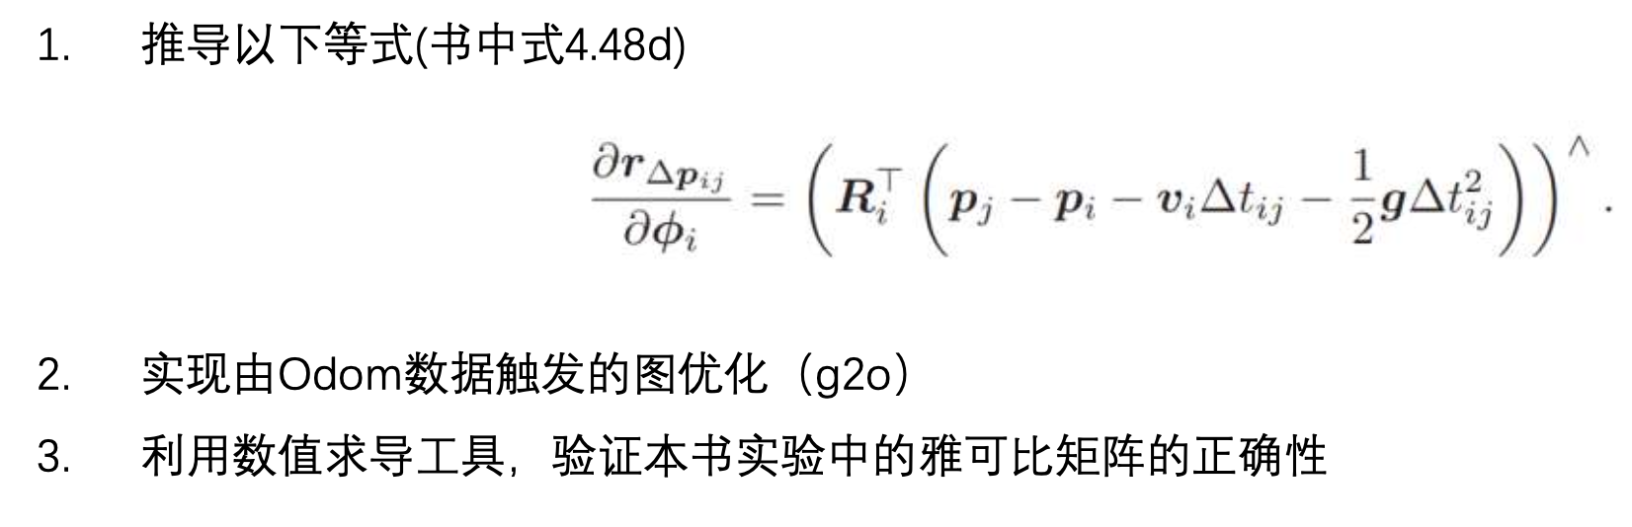
作业题目

Slide 3
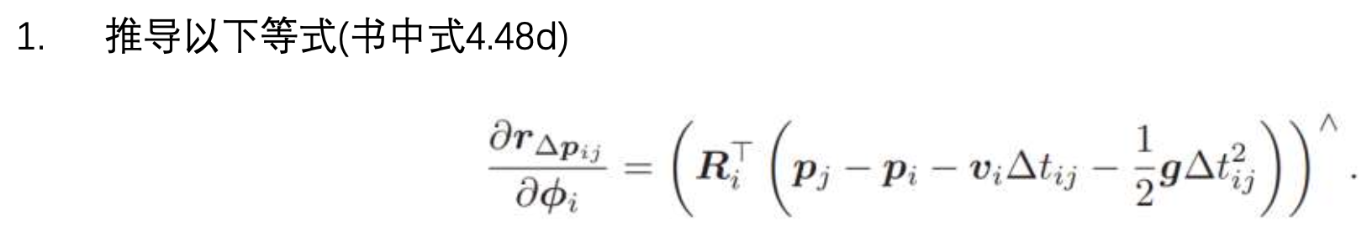
第一题
关键点：1. 在残差原有的基础上对姿态进行求导，就是在旋转部分
乘以exp和李代数的形式，要乘在转置的里面
2. 合理运用exp打开后的近似形式和伴随公式
3. 可以类比旋转对李代数扰动的公式

Slide 4
第二题
关键点：1. 仿照AddGnss函数完成AddOdom函数，当收到Odom数据的时候imu积分到这个时刻，随后触发优化
2. 区分初始时刻和非初始时刻，初始时刻前后两个均有GPS输出的位姿，当前时刻有odom约束
3. 非初始时刻前后均有odom约束，同时此时刻如果有GPS数据，则添加GPS约束
4. 仿照GPS添加odom的边约束，而顶点是不变的

Slide 5
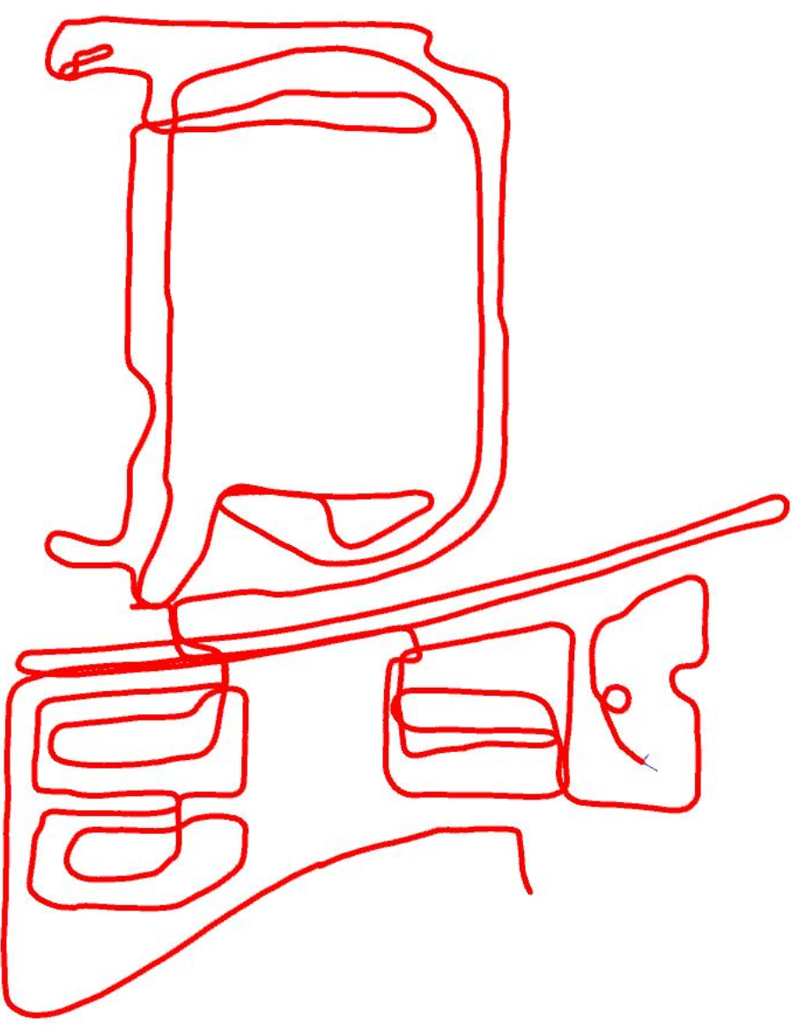
第二题
结果展示

Slide 6
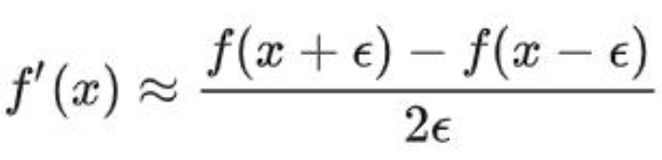
第三题
方法很多，参考会打篮球的猫的作业，使用如下的方式求出导数：
然后将得到的雅可比和书中的雅可比比较，若相减等于0，则可证明书中的雅可比的正确性

Slide 7

感谢各位聆听
！
Thanks for Listening

